Slide 1
MHW3
Salvatore Rosolia
O46001354
02/04/2021

Slide 2
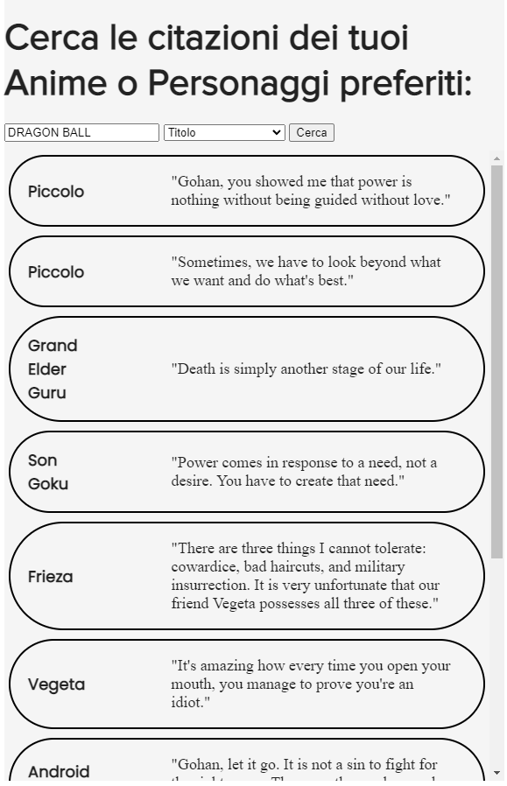
API ANIMECHAN
API che ritorna le citazioni dando in ingresso o il titolo di un Anime o il nome di un personaggio.

Slide 3
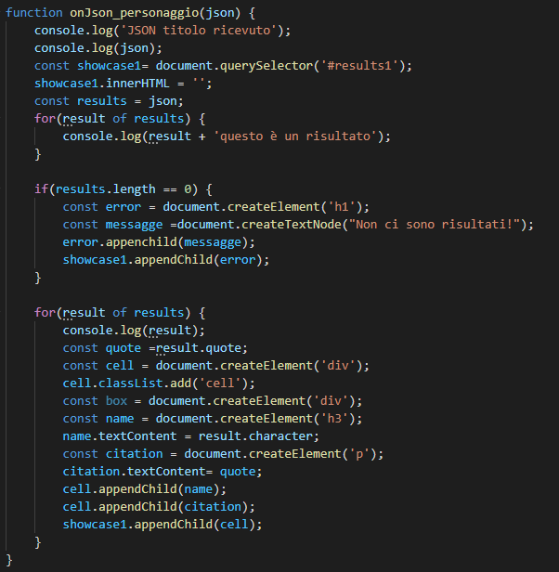
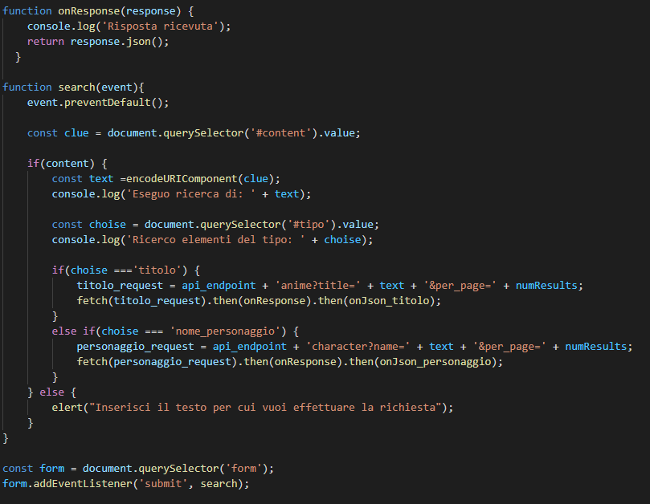
CODICE ANIMECHAN

Slide 4
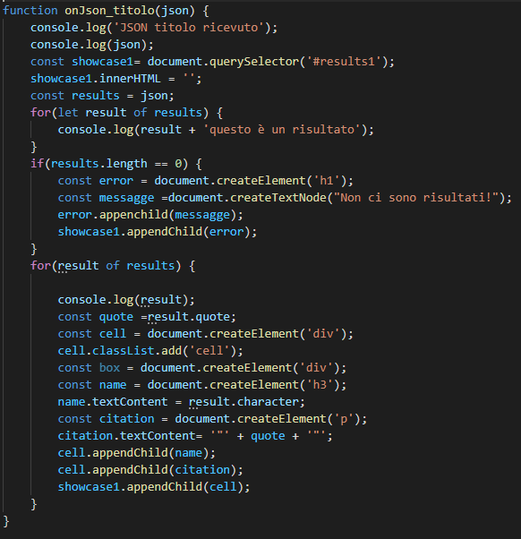
CODICE ANIMECHAN

Slide 5
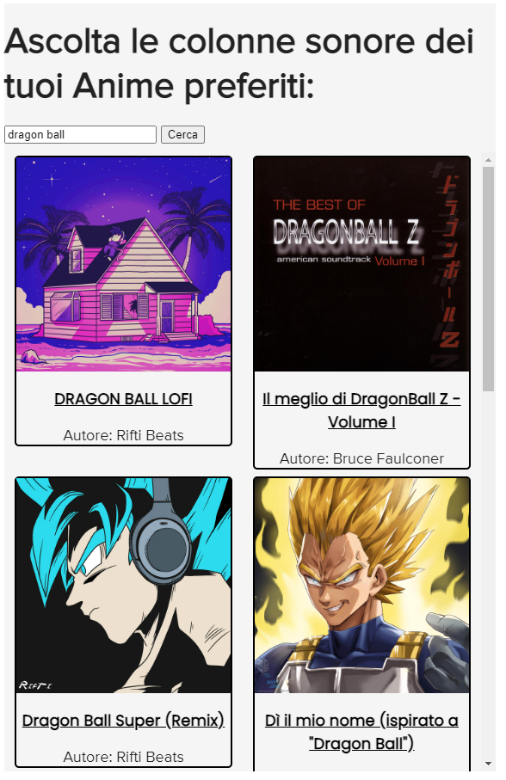
API SPOTIFY
Permette di cercare le colonne sonore di anime, visualizzandoli con questo layout,
Cliccando sul titolo della canzone si verrà reindirizzati alla pagina spotify per riprodurre il brano.

Slide 6
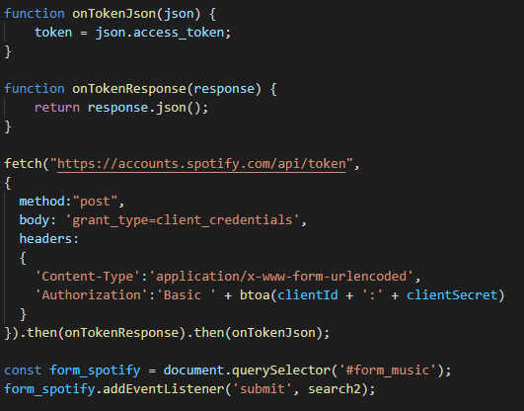
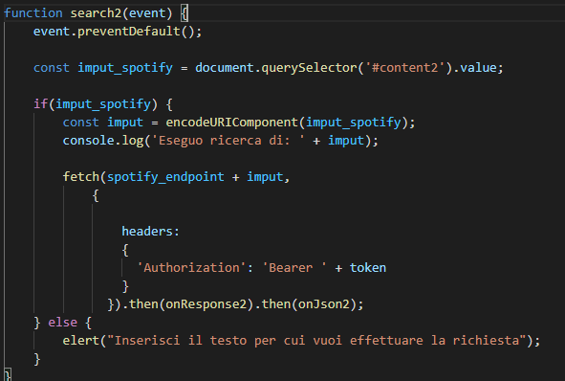
CODICE API SPOTIFY

Slide 7
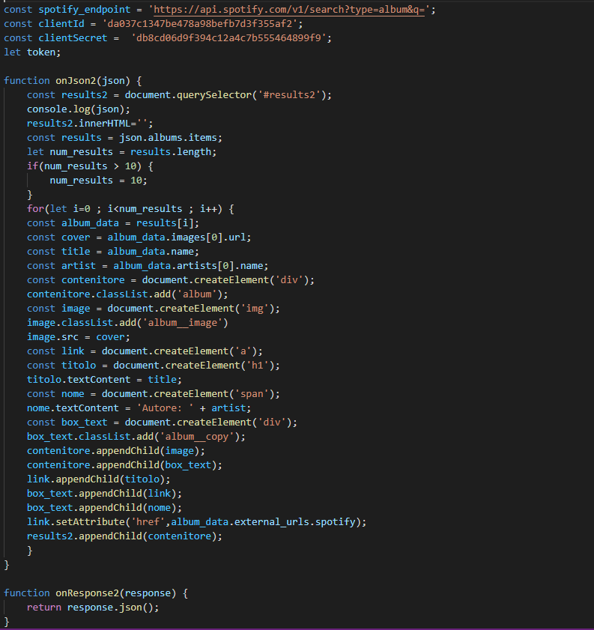
CODICE API SPOTIFY

